Slide 1
Pardus Temel Seviye Kullanıcı Eğitimi
Sürüm 1.0 13 Ağustos 2012
Pardus 2011.3K Fatih Akıllı Tahta sürümüne göre hazırlanmıştır.

Slide 2
14. Bölüm
Bu bölümde, Pardus yüklü bir bilgisayarda sanallaştırma amaçlı olarak kullanılabilecek teknikler özetle gösterilecektir.
Bölümün önemli konusu Virtualbox paketinin kurulumu ve yeni bir sanal makine yaratılırken yapılacak olan temel ayarlardır.
Sanallaştırma

Slide 3
Sanallaştırma Kavramı
Sanallaştırma, bir varlığın kullanıcısına sağlanması sırasında gerçek kaynağının kullanıcı için önemsiz olacağı derecede saklanması kavramına verilen isimdir.
İnternet çok tipik bir örnektir. Google'da arama yaparken, sorgunuzun binlerce Google sunucusundan hangisi tarafından işlendiğini önemsemezsiniz. Sizin için önemli olan sonucun gelmesidir.
Aynı kavramı küçük ölçekte uygularsanız sanal makineler ile karşılaşırsınız.
Bir işletim sistemi için, uygun alt yapı sağlanırsa, hangi fiziki donanımı kullandığı önemsiz hale getirilebilir.
İşlemci
Bellek
Disk
Kartlar

Slide 4
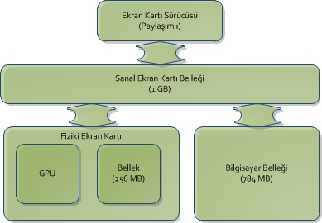
Sanallaştırma Kavramı
Bir işletim sistemi için tüm fiziki donanımlar aslında aygıt sürücüleri tarafından erişilen varlıklardır.
Aygıt sürücüsüne sanal donanımlar tanıtmak mümkündür.
  “Paylaşımlı” bellekli ekran kartları zaten böyle çalışır.

Slide 5
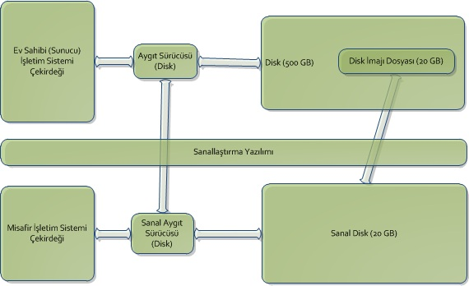
Sanallaştırma Kavramı
Sanallaştırılan bir işletim sistemi için de bilgisayara ait tüm kaynaklar paylaşılmaktadır.
  İşlemci
  Bellek
  Disk
  Ekran
  CD/DVD sürücüsü
  USB aygıtlar
  Ağ Bağlantısı

Slide 6
İşletim Sistemi Sanallaştırması Seçenekleri
Linux, işletim sistemi sanallaştırması alanında öncü bir işletim sistemidir.
Ticari sanallaştırma alt yapıları dahil hemen tüm sanallaştırma çözümleri Linux için geliştirilen sanallaştırma kodlarından yararlanır.
Temel bileşenler
  Qemu
  Xen
  KVM
Yaygın ve kolay kullanılır bir araç olarak Oracle/SUN VirtualBox Pardus’da en çok kullandığımız sanallaştırma aracıdır.

Slide 7
Pardus İçinden Başka Bir İşletim Sistemini Çalıştırmak
Öncelikle, hangi amaçla sanallaştırma yapacağımıza karar verilmesi gereklidir.
  Deneme-Yanılma
  Kaynakların izlenmesi
  Lisans Yönetimi
  Uzaktan Erişim
  Güvenlik
  Konsolidasyon
Ardından, sanal makinemiz için planlama yapılmalıdır.
İşlemci kapasitesi
Bellek kapasitesi
Disk adedi ve türleri
Ağ bağlantısının nasıl yapılacağı
Güvenlik
İşletim sistemi
Notes:
Sanallaştırma yapılacak olan sistemin masaüstü veya sunucu olması da önemli bir parametredir. Masaüstü sistemlerin sürekli olarak yüksek performans verecek şekilde çalışacağı öngörülmediği için donanım tasarımları ve üretimleri de buna göre yapılmaktadır.
Aşağıdaki tabloda bilgisayar üreticilerinin masaüstü ve sunucu donanımlarını üretirken yaptığı tipik varsayımlar özetlenmektedir.

Slide 8
Pardus İçinden Başka Bir İşletim Sistemini Çalıştırmak
Örnek çalışmamızda, Pardus içerisinde Ubuntu’nun sunucu sürümünü çalıştıracağız.
  Ancak Windows, Mac OS, veya ikinci bir Pardus gibi başka işletim sistemlerini de sanallaştırarak çalıştırabilir.
  Windows ve Mac OS’u sanallaştırarak çalıştırmak için ek lisanslar satın alınması gerekirken, Pardus, Ubuntu ve diğer Linux işletim sistemlerini sanallaştırırken lisans kısıtları bulunmaz.

Slide 9
Virtualbox Uygulamasının Kurulması
Virtualbox uygulamasının kurulması ve kullanılması için paket yönetim sisteminde virtualbox-ose paketinin ve bağımlılıklarının kurulması gereklidir.
Öte yandan Virtualbox’ın grafik arayüzden yönetilmesi için ise virtualbox-ose-qt paketinin de kurulması gereklidir.
Paketlerin kurulumlarını apt-get yada Synaptic ile gerçekleştirmek mümkündür.
Buradaki örnekte Synaptic ile kurulum gerçekleştirilecektir.

Slide 10
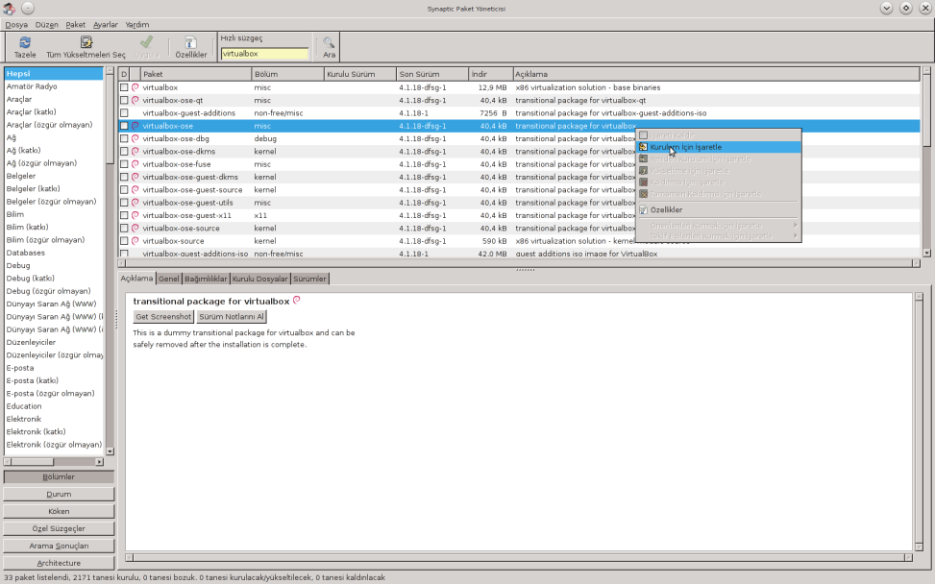
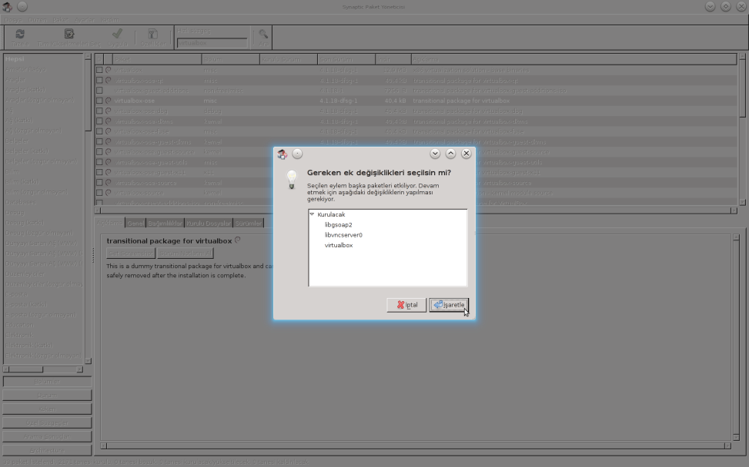
Virtualbox Uygulamasının Kurulması
Notes:
Virtualbox’ın ana paketi olan virtualbox-ose üç ayrı paketin daha kurulmasını gerektirir.
libgsoap2 – C ve C++ üzerinden SOAP temelli web servislerinin oluşturulması için gerekli kitaplıklar.
libvncserver – Sanal makinelerin ekranlarını VNC üzerinden sunmak için gerekli kitaplıklar.
virtualbox – Virtualbox temel kitaplıkları.

Slide 11
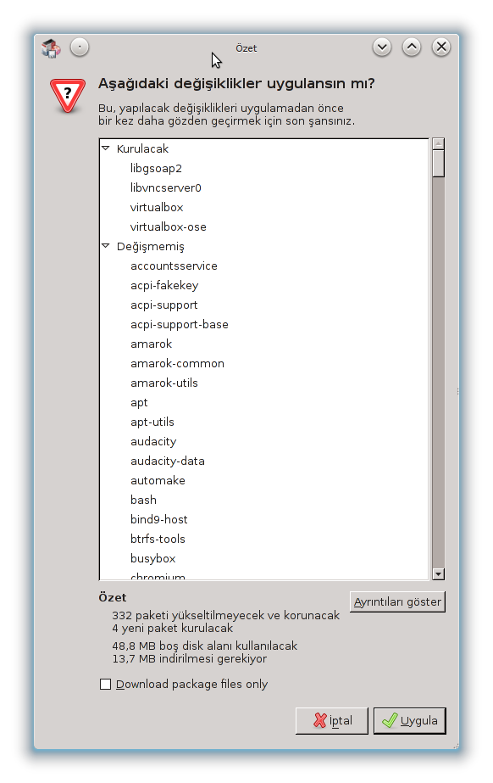
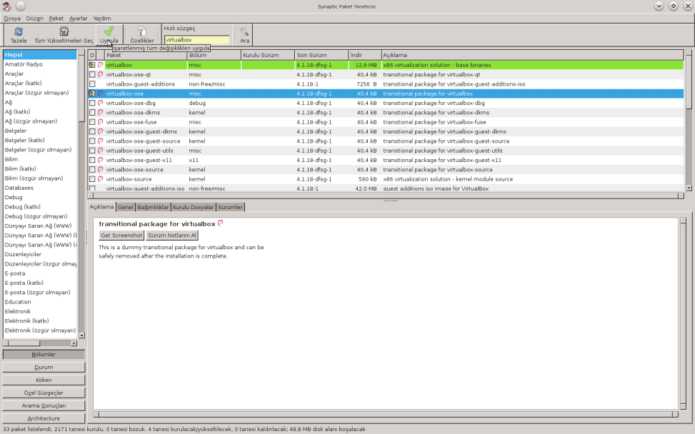
Virtualbox Uygulamasının Kurulması
Notes:
Seçilen paketleri Synaptic üzerinden kurmak için «Uygula» seçeneğini seçtikten sonra gelen bilgilendirme ekranında da yine onay vermek gerekecektir.

Slide 12
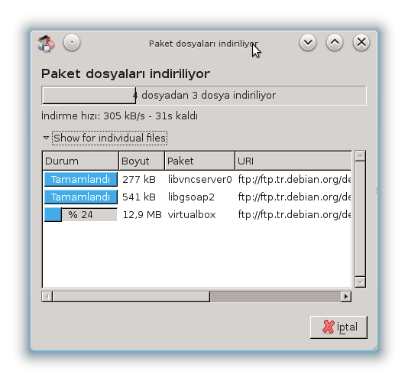
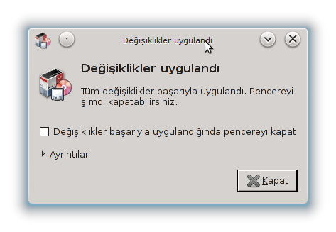
Virtualbox Uygulamasının Kurulması
Notes:
Kurulum tamamlandıktan sonra, Virtualbox sistemde çalışır halde olacaktır. Bununla birlikte grafik arayüzden çalışmak için gereken araçlar kurulmamıştır.
Not: Kurulum işlemi sırasında çekirdeğe eklenen sanallaştırma modülleri çıkartılır ve yeniden yüklenir. Yeniden yüklemenin başarısız olması durumunda kurulum başarısız değildir. Bu modüllerin elle yüklenmesi yada bilgisayarın yeniden başlatılması sonrasında Virtualbox ile sanal makine çalıştırılabilecektir.

Slide 13
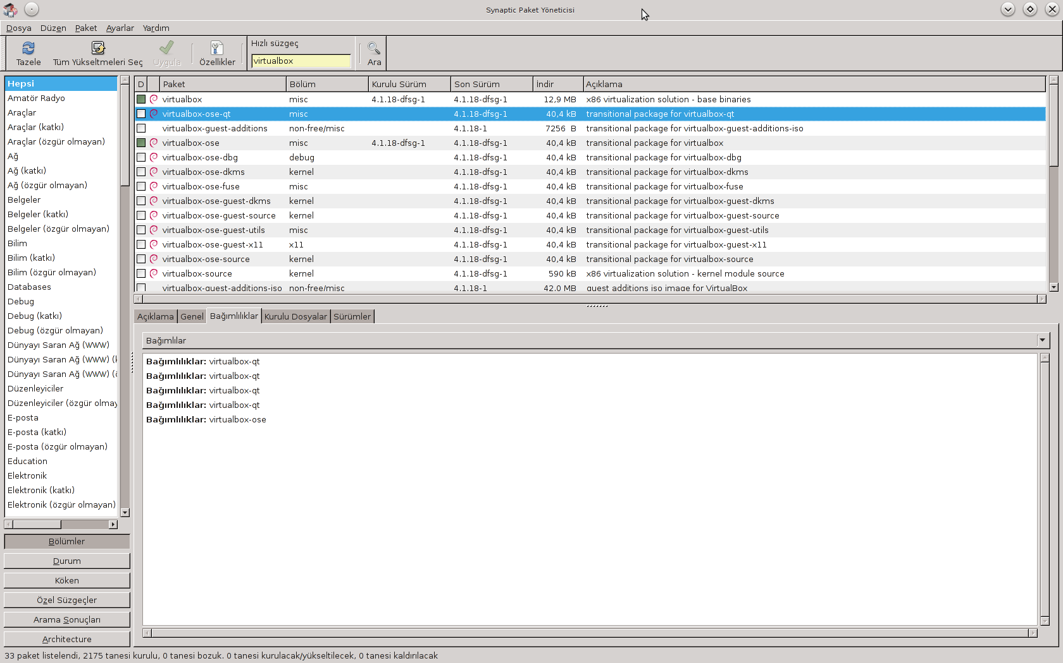
Virtualbox Uygulamasının Kurulması
Grafik arayüz uygulamasının paketi virtualbox-ose-qt adlı pakettir.
Bu paketi de Synaptic üzerinden yüklemek mümkündür.

Slide 14
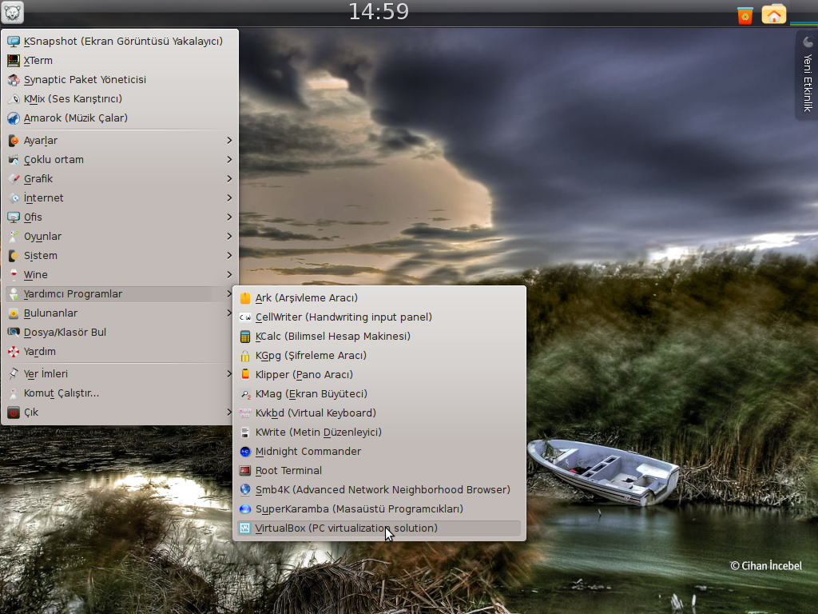
Virtualbox Uygulamasının Kurulması
Notes:
Kurulum sonrasında, Virtualbox, ana menüde «Yardımcı Programlar» menüsü altında yer alacaktır. Buradan başlatmak mümkündür.

Slide 15
Virtualbox Uygulamasının Kurulması
Virtualbox’ın kurulumu sırasında zorunlu olmayan ancak kurulması önerilen bir dizi ek paket bulunmaktadır.
Önerilen paketler
libgl1 ve libqt4-opengl – OpenGL kitaplıkları
virtualbox-ose-dkms – Çekirdek modülü kodları
libasound2 ve libpulse0 – Ses kitaplıkları
vde2 – Sanal dağıtık ethernet

Slide 16
VirtualBox ile Bir Sanal Makine Oluşturulması
Virtualbox QT arayüzü ilk kez açıldığı zaman, henüz bir sanal makine yaratılmamış olduğu için sanal makine listesi boş gelecektir.
Araç çubuğundaki «Yeni» isimli düğmeye tıklayarak ilk sanal makinenin oluşturulması işlemlerine başlanabilir.

Slide 17
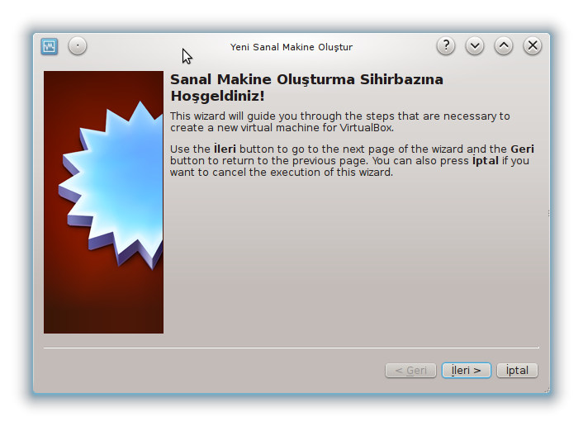
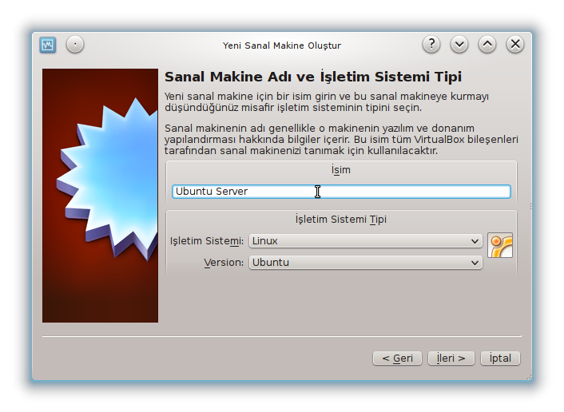
VirtualBox ile Bir Sanal Makine Oluşturulması
Notes:
Sanal makine oluşturulması aslında sanal bir fiziki donanımın tasarlanması anlamına gelmektedir. Öte yandan, bir bilgisayarda aynı anda bir çok sanal makinenin çalışabileceği de asla gözardı edilmemeli, bu nedenle sanal makinelerin yönetiminin kendi başına bir iş kalemi olacağı düşünülmelidir.
Yaratılan her sanal makinenin bir ismi olacaktır – ki bu isim diğerlerinden farklı olmalıdır.

Slide 18
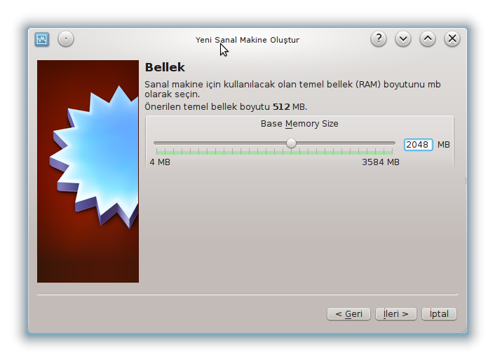
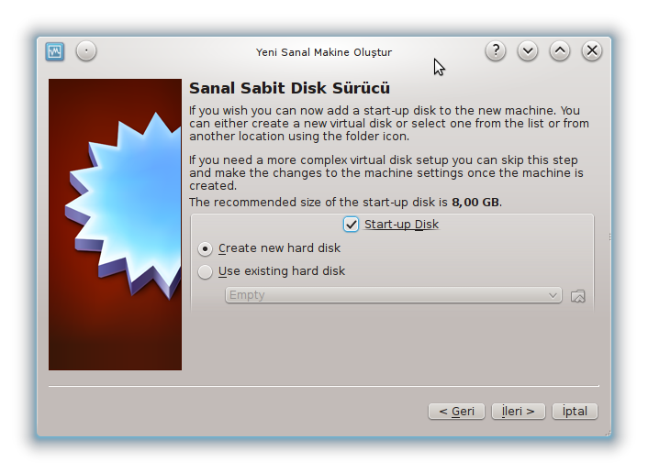
VirtualBox ile Bir Sanal Makine Oluşturulması
Notes:
Yaratılan sanal makinenin en önemli iki bileşeni sanal makineye tahsis edilen bellek ve disk alanları olacaktır.
Bellek miktarı belirlenirken şunlara dikkat etmek gerekir.
Ev sahibi işletim sistemi de bellek tüketecektir. Bu nedenle özellikle masaüstü barındıran ve gündelik amaçlarla kullanılan bir işletim sistemi söz konusu ise sistem belleğinin en az yarısının ev sahibine bırakılması sağlıklı olacaktır.
32 Bit bir işletim sistemine 3,3 GB’dan fazla bellek vermenin pek anlamlı olmayacağı gözardı edilmemelidir.
Sanal makinenin kullanımı için oluşturulacak olan sanal diskle ilgili olarak bir kaç konuya dikkat edilmelidir.
Yaratılan diskin boyutları kurulacak olan işletim sisteminin ihtiyaçlarına yeterli olacak mıdır? İhtiyaçların takas alanı, kullanıcı dosyaları gibi ek alanları da içerecek şekilde değerlendirilmesi önemlidir. Virtualbox yazılımının önerdiği disk boyutları genellikle mutlak asgari değerlerdir ve bu değerlerin altına inmek doğru olmaz; ancak bu değerlerin biraz üzerine çıkılması da yararlı olacaktır.
Yaratılan diskin türü, genişleme modeli ve sanal diski temsil eden dosyanın bulunduğu disk bölümündeki dosya sistemi nedir? Bu özellikler diskin performansı kadar diskin farklı bir işletim sistemine taşınarak orada yeniden sanal makineye bağlanması konusundaki becerileri belirleyecektir.

Slide 19
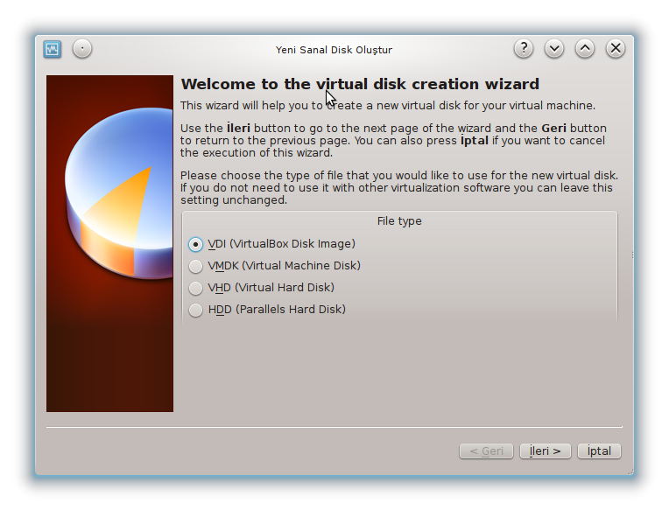
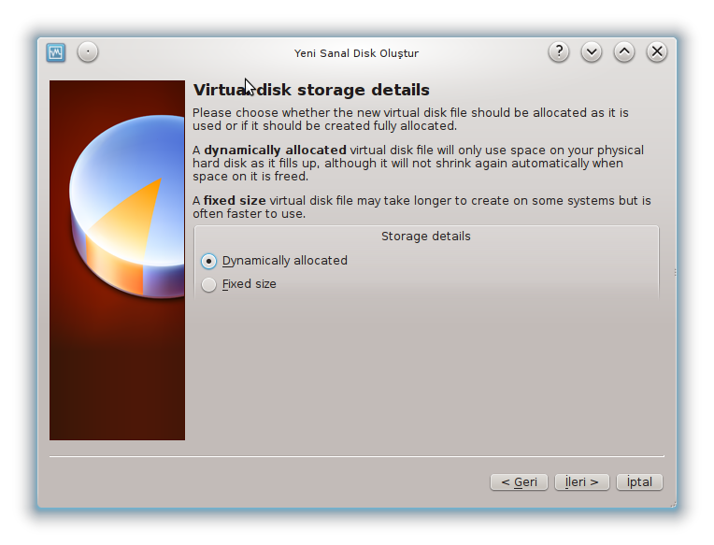
VirtualBox ile Bir Sanal Makine Oluşturulması
Notes:
Virtualbox bir çok değişik biçimde disklerle çalışabilir. Ancak en yaygın kullanılan iki format VDI (kendi formatı) ile VMDK (VmWare formatı) olmaktadır.
Oluşturulan sanal diskin genişleme modeli için iki farklı alternatif bulunmaktadır.
Dinamik genişleme – Diskin sanal boyutundan küçük bir yer kaplamasına izin verilir. Diske yazma gerçekleştikte diskin gerçekte kapladığı alan artar.
Sabit boy – Diskin sanal boyutu kadar alan derhal ve tek bir dosya olarak ayrılır. Böylece diske yazma gerçekleştiğinde diskin boyutu artmaz.
Dinamik olarak genişleyen bir yapısı olması, pratik avantajlar sağlamakla birlikte, bazı dezavantajları da vardır:
Diski temsil eden dosya sürekli olarak büyümekte olduğu için bu dosyaya yazmalar biraz daha yavaş olur.
Diski temsil eden dosya küçük parçalar halinde genişlediği için dosyanın bulunduğu disk bölümündeki dosya sistemine bağlı olarak dosyanın disk üzerinde dağınık biçimde yerleşmesi (İng. Fragmentation) problemi yaşanabilir. Bu da yine diskten okuma ve diske yazma performansını olumsuz etkiler. Aynı sorun, diskin başka bir disk bölümüne kopyalanarak yedeklenmesi için geçen süreyi de artıracaktır.

Slide 20
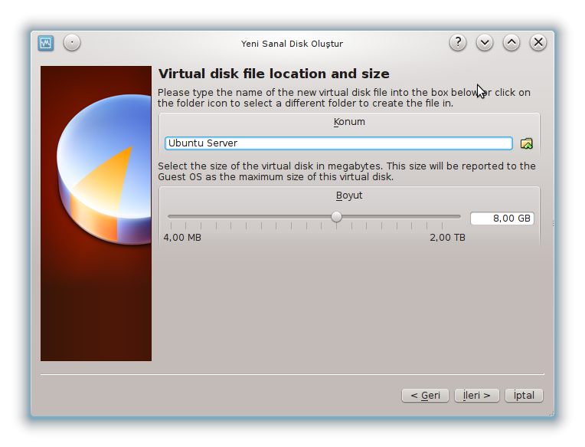
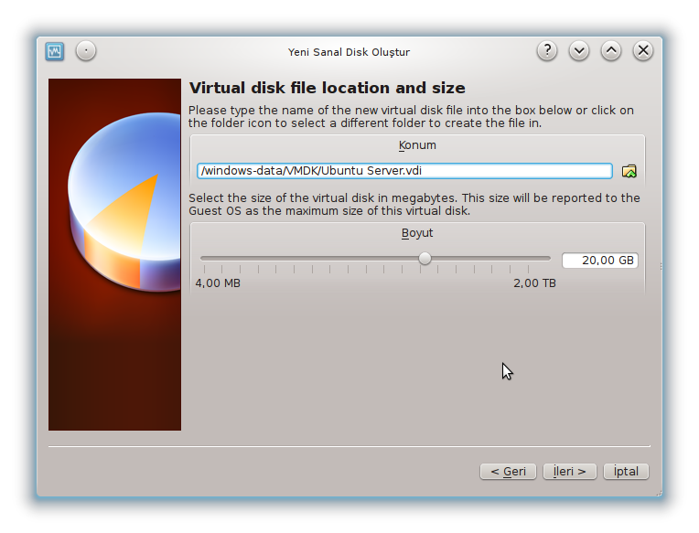
VirtualBox ile Bir Sanal Makine Oluşturulması
Notes:
VirtualBox, tipik bir sanal makine için 8 GB disk alanı önermektedir. Ancak bu örnekte bu alan 20 GB olarak seçilecektir.

Slide 21
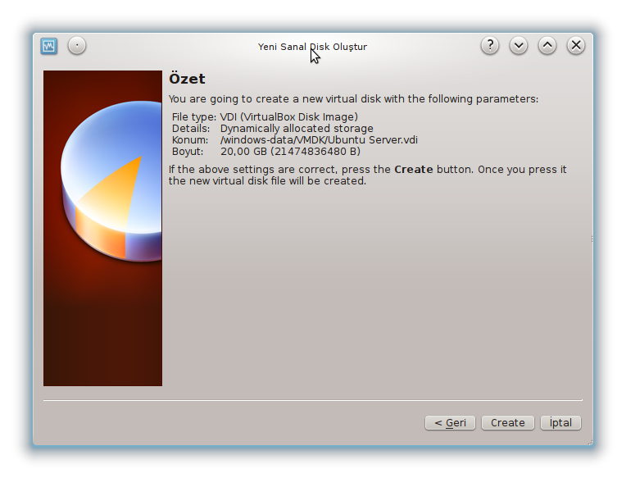
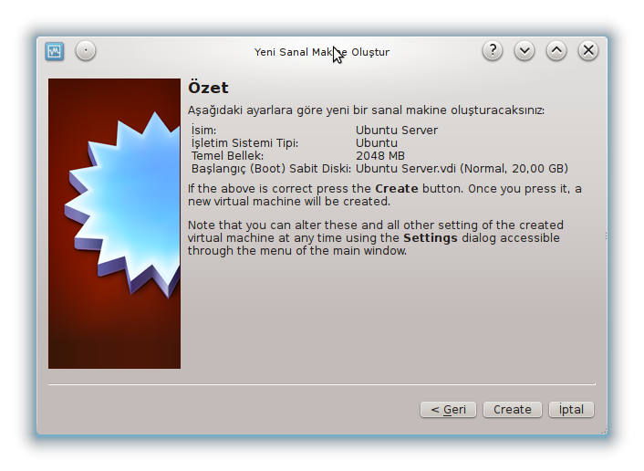
VirtualBox ile Bir Sanal Makine Oluşturulması
Notes:
Bu seçimlerin arkasından, önce diskin oluşturulması sonra da sanal makinenin oluşturulması için birer onay talep edilir. Onayların ardından disk ve sanal makine oluşturulur.

Slide 22
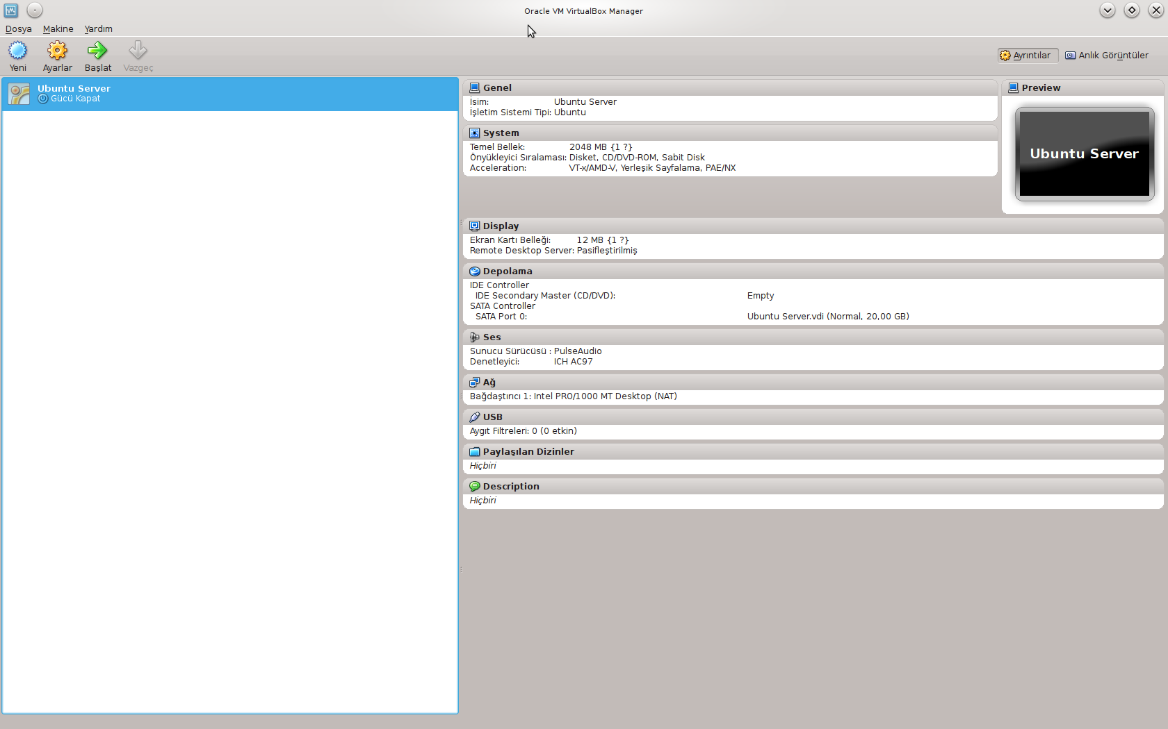
VirtualBox ile Bir Sanal Makine Oluşturulması
Notes:
Oluşturulan sanal makine, VirtualBox penceresi içinde sanal makine listesinde görünür halde olacaktır. Sanal makinenin başlatılmasından önce sanal makineyi seçerek üstteki araç çubuğundan «Ayarlar» seçeneğine tıklayarak sanal makinenin başka bazı ayarlarını değiştirmek mümkündür.

Slide 23
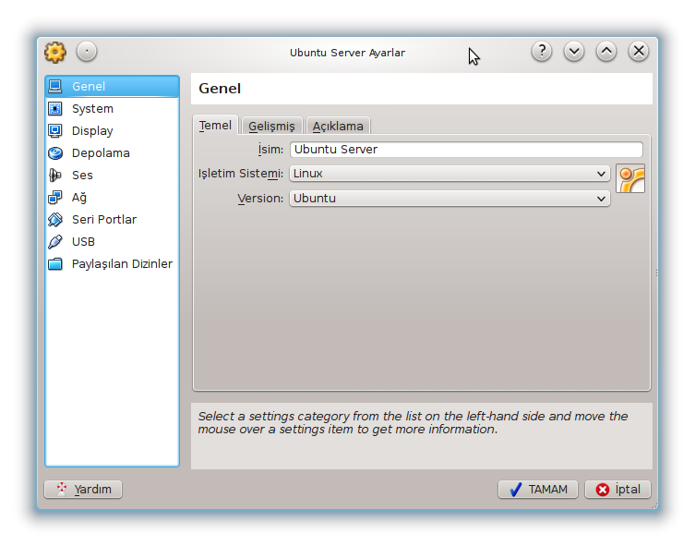
VirtualBox ile Bir Sanal Makine Oluşturulması
Notes:
Sanal makine ile ilgili olarak 9 farklı türde ayar bulunmaktadır. Bu ayarların bazıları sanal makine çalışır durumda iken değiştirilemez bazıları ise değiştirilebilir.

Slide 24
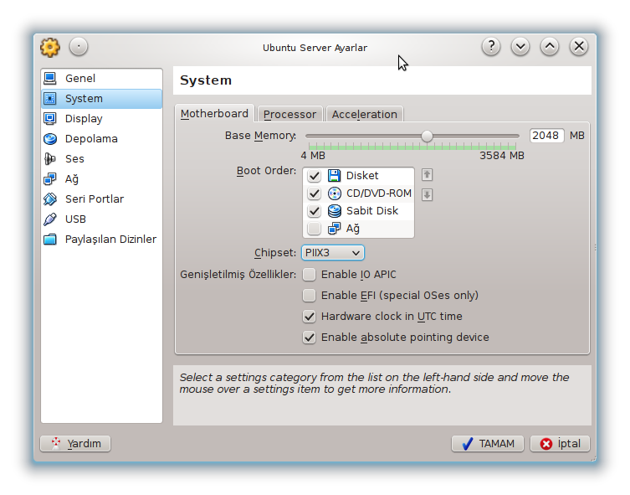
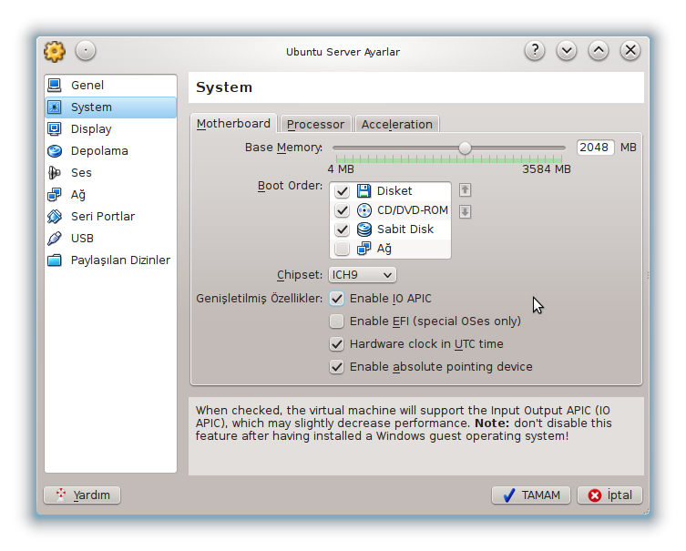
VirtualBox ile Bir Sanal Makine Oluşturulması
Notes:
Sistem seçeneğinde sanal makinenin sanal anakartı ve bu anakart üzerindeki temel birimler olan BIOS, bellek ve işlemci konusundaki ayarlar yapılmaktadır.
VirtualBox’ın sağladığı sanal BIOS’un en önemli özelliği sistemdeki aygıtların açılış sırasıdır. Bu sıra ok tuşları ile değiştirilebilir.
Buna ek olarak sanal anakartın çip takımı (PIIX3 veya ICH9) seçilebilir.

Slide 25
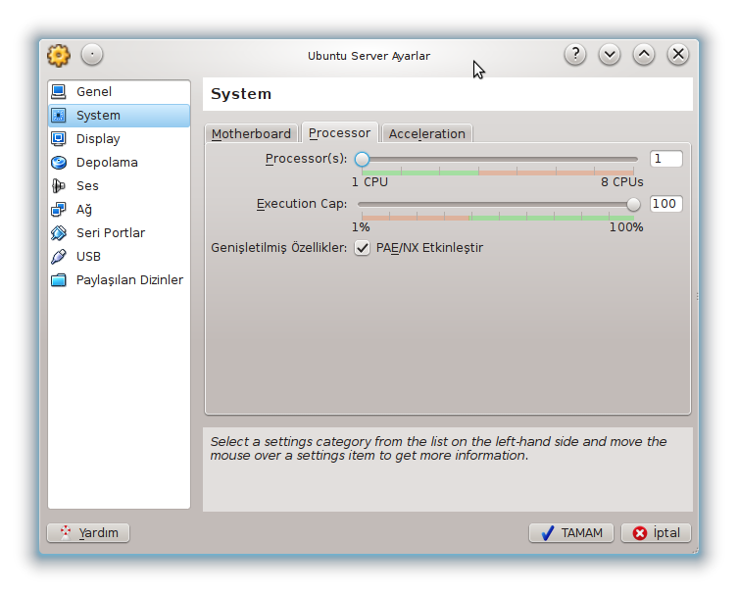
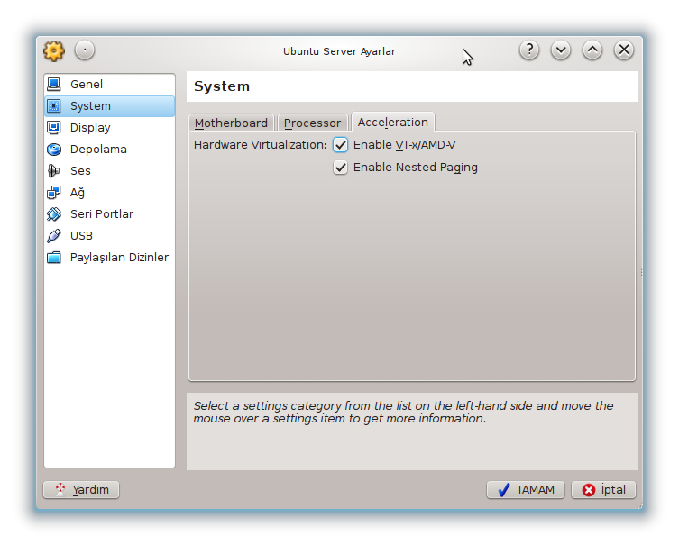
VirtualBox ile Bir Sanal Makine Oluşturulması
Notes:
Sanal makine ayarları içerisinde performansa en çok etki eden ayarlardan birisi de atanan işlemci kapasitesidir.
İşlemci kapasitesi dağıtılırken şunlara dikkat etmek gerekir.
Virtualbox için her bir işlemci çekirdeği bir adet işlemci gibi gözükecektir. Ayrıca Hyper-Threading (HT) özellikli çekirdekler 2 veya daha fazla sayıda işlemci olarak gözükebilirler. Bu nedenle bilgisayarda kolayca 8 hatta 16 işlemci varmış gibi gözükebilir.
Virtualbox içinden çalıştırılacak olan işletim sisteminin özellikle işlemci yoğun bir çalışma yapması düşünülmüyorsa yada grafik arayüz olarak güçlü bir sistem beklentisi yoksa, tek bir işlemci çekirdeğinin verilmesi yeterli olacaktır.
Çok az işlem yapacak olan sistemlerin (örneğin bir DNS sunucusu) tek bir çekirdeğin belirli bir yüzdesi ile çalışması dahi yeterlidir.

Slide 26
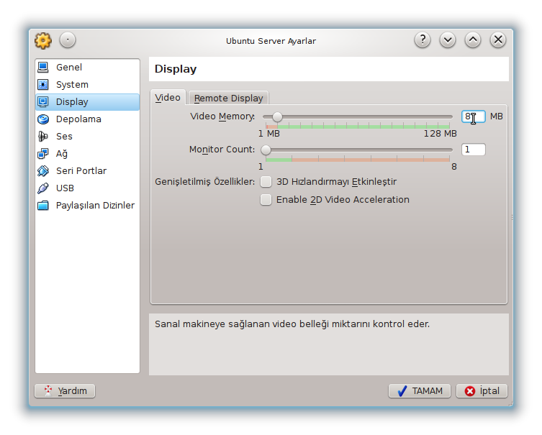
VirtualBox ile Bir Sanal Makine Oluşturulması
Notes:
Kurulacak olan sanal makinenin ekran kartı belleği o sanal makinenin grafik kabiliyetlerini doğrudan etkileyecektir.
8 MB altında belleği olan sanal makinelerin tam ekran kipinde gösterilmesi mümkün değildir. Ancak sadece çalıştırılacak ve asla tam ekran kipinde kullanılmayacak olan sanal makineler de yapılandırılabilir. Bir çok sunucu, ayrıca güvenlik duvarı gibi ağ odaklı sanal makine ayarlarında bu durum geçerlidir.
Tam ekran kipinde kullanılması düşünülen ancak üstün grafik arayüz özelliklerine ihtiyaç duymayan sunucular ve temel masaüstü ortamları için 8-16 MB aralığında ekran kartı belleği uygun olacaktır.
Tam ekran kipinde kullanılacak olan ve üstün grafik performansı beklenen sanal makineler için ayrılan belleğin ise uygulamaya göre seçilmesi beklenmelidir. Eğer bilgisayarın birden fazla ekranı varsa ve sanal makine sadece tek bir ekranda tam ekran kipinde çalıştırılacak ise, bu durumda eldeki toplam ekran kartı belleğini ekran sayısına bölmek ve sanal ekran kartına bir pay vermek doğru olacaktır.

Slide 27
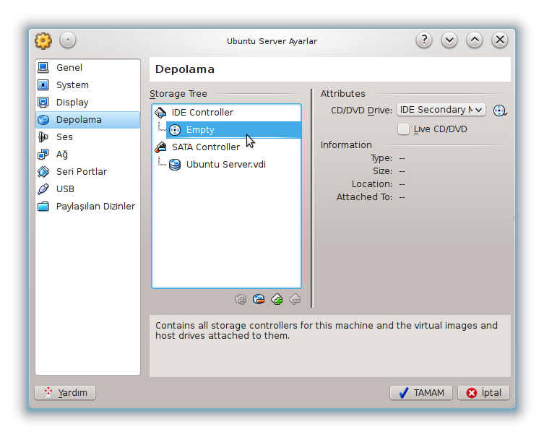
VirtualBox ile Bir Sanal Makine Oluşturulması
Notes:
Sanal makinenin CD/DVD sürücüsüne çalıştırmadan önce ve çalışma sırasında CD/DVD imajları eklenebilir. Bu örnekte Ubuntu Server kurulum DVD’si eklenecektir.

Slide 28
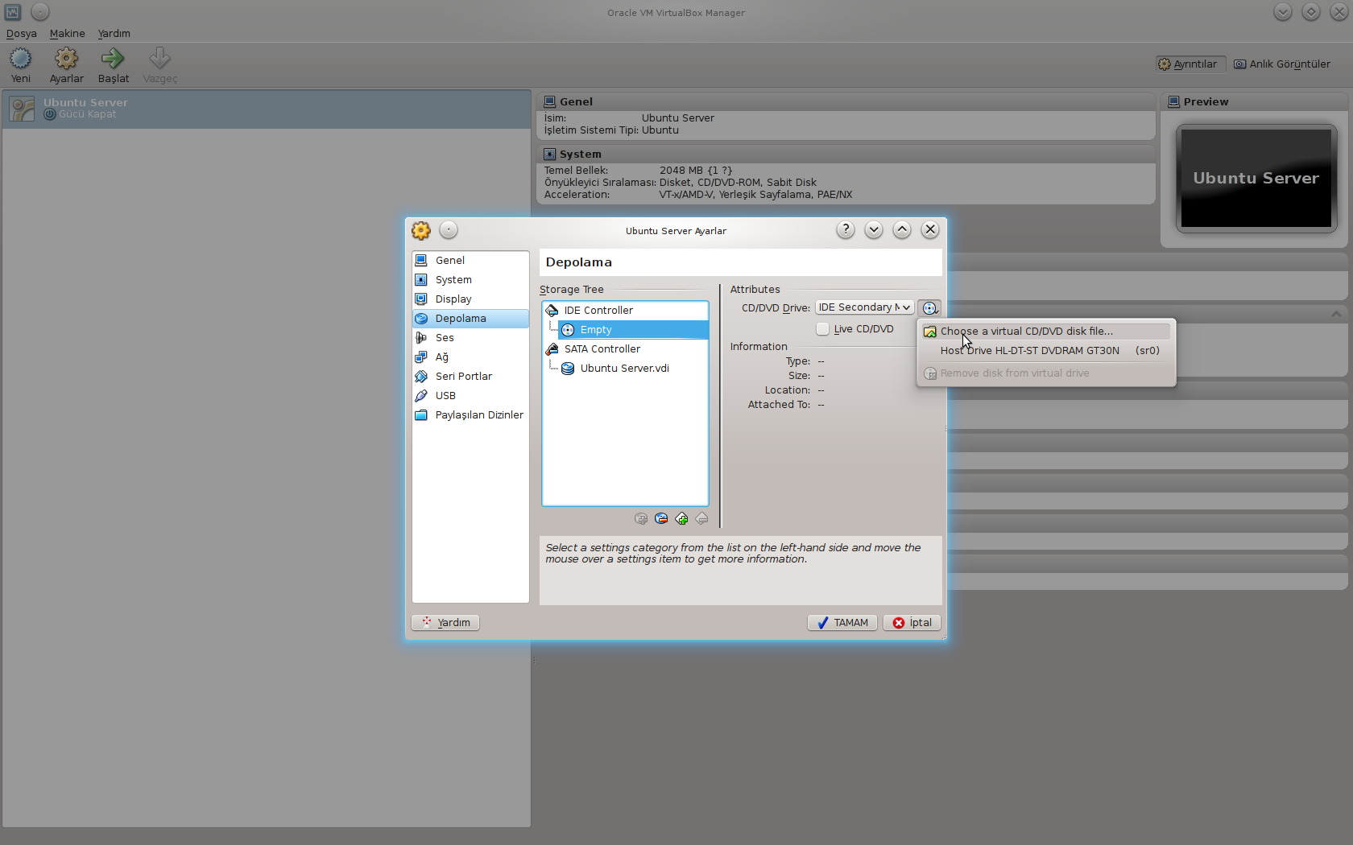
VirtualBox ile Bir Sanal Makine Oluşturulması

Slide 29
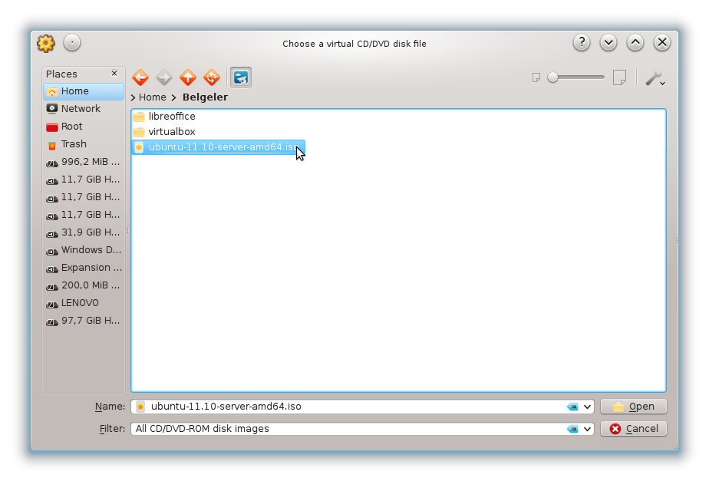
VirtualBox ile Bir Sanal Makine Oluşturulması
Seçilecek olan CD/DVD imajı, yaygın ISO formatında olacaktır ve erişilebilir bir dosya sisteminde bulunmalıdır.
Ağ üzerinden erişilen dosya sistemlerinde bulunan CD/DVD imajları da kullanılabilir ancak ağ bağlantısının kopmayacağının garanti altına alınması gereklidir.

Slide 30
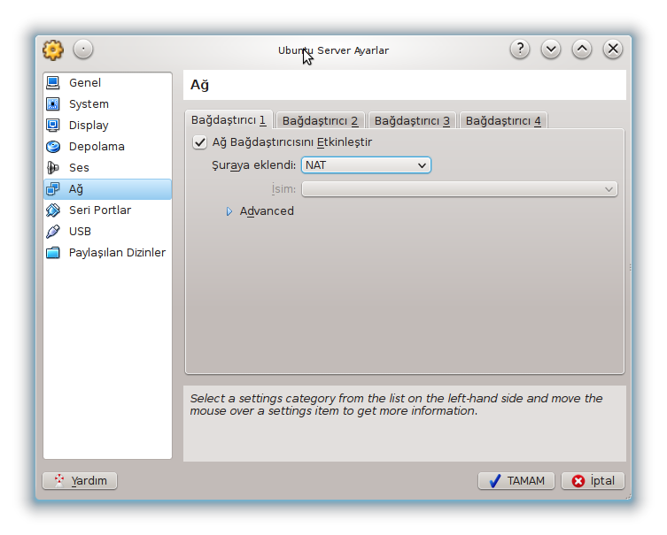

VirtualBox ile Bir Sanal Makine Oluşturulması
Notes:
VirtualBox ile sanal makinelere dört adede kadar sanal ağ kartı (kablolu) tahsis edilebilir. Bu kartların ağ içinde nasıl kullanılacakları, özellikle IP adresi alma mekanizmaları da ayarlanabilir.
NAT seçeneğinde, sanal ağ kartı, VirtualBox tarafından işletilen sanal bir yönlendiricinin arkasında bağımsız bir IP adresi alır.
Köprü (Bridge) seçeneğinde sanal ağ kartı, var olan gerçek bir karta köprülenir. Bu duurmda sanal ağ kartının MAC adresi kullanılarak gerçek ağda doğrudan işlem yapılabilir.
Dahili ağ seçeneğinde sanal ağ kartı, sadece sanal makinelerin bağlanabildiği bir iç ağa dahil olur. Bu ağdaki trafiği, ev sahibi işletim sistemi göremez.
Ev sahibi (Host only) seçeneğinde sanal ağ kartı, misafir ve ev sahibi işletim sistemleri arasında ağ iletişimi sağlamak için kullanılır.

Slide 31
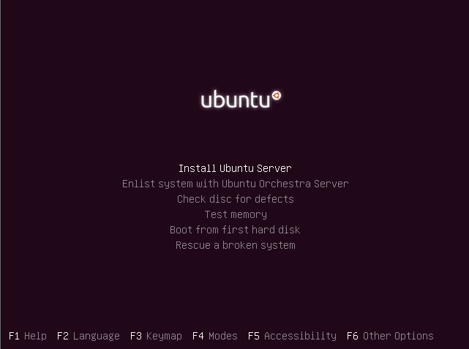
VirtualBox ile Bir Sanal Makine Oluşturulması
Notes:
Ayarları yapılan sanal makine başlatıldığı zaman Ubuntu Server kurulum ekranları gelecektir. Bu aşamadan sonra kurulum, sıradan bir bilgisayar için yapılıyormuş gibi devam ettirilebilir.

Slide 32
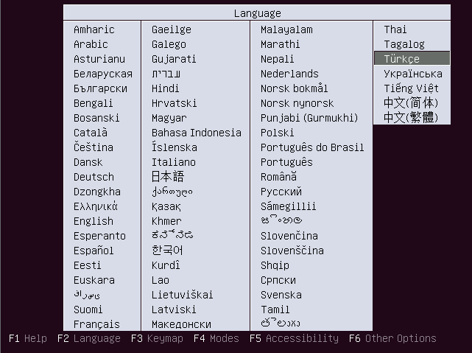
VirtualBox ile Bir Sanal Makine Oluşturulması

Slide 33
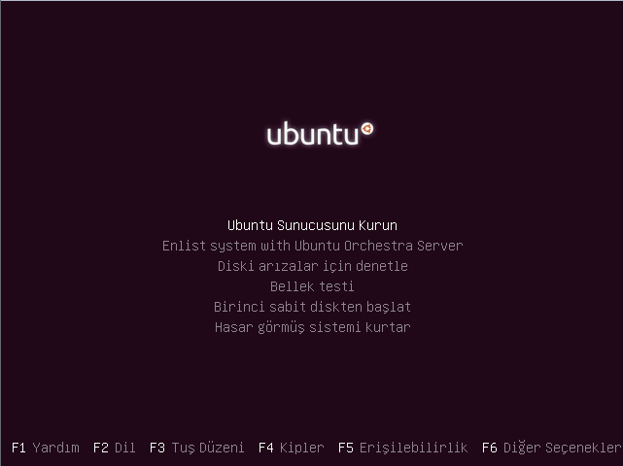
VirtualBox ile Bir Sanal Makine Oluşturulması

